Slide 1

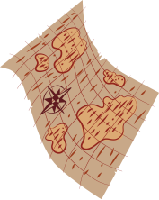



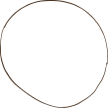
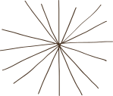



Jaringan Saraf Tiruan
Muhammad Arief Hidayah (2108017010040)

Slide 2
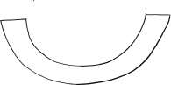



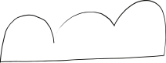
Table of contents
01
02
03
04
Jenis Saraf Tiruan yang digunakan
Dataset yang digunakan
Jumlah Fitur dan Label
Jenis Kasus
05
06
07
08
Jenis Fungsi Aktivasi yang digunakan
Jumlah Hidden Layer dan Total Hidden Node perlayer
Jumlah Bobot (Weights)
Jenis Optimasi

Slide 3
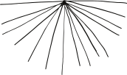

JENIS KASUS
Jenis kasus yang saya gunakan pada project ini yaitu klasifikasi emotion dari teks : angry, joy dan fear

Slide 4
DATASET YANG DIGUNAKAN
Dataset yang saya gunakan ini merupakan text klasifikasi emotions yaitu angry, joy dan fear.
Saya menggunakan dataset ini dikarenakan ingin menganalisis dan memahami interaksi manusia didalam suatu teks.
LINK DATASET :
https://www.kaggle.com/datasets/abdallahwagih/emotion-dataset

Slide 5
JUMLAH FITUR & LABEL
JUMLAH FITUR
JUMLAH LABEL
Fitur dalam datasets ini adalah semua comment yang ada didalam datasets tersebut yaitu berjumlah 5397.
Label adalah kategori atau klasifikasi yang akan diprediksi oleh model.
Pada dataset tersebut memiliki 3 kategori Emotion yaitu : angry , joy dan fear

Slide 6
JENIS JARINGAN SARAF TIRUAN YANG DIGUNAKAN
Pada Project ini saya menggunakan Jaringan Saraf Tiruan Rekuren.
Jaringan Saraf Tiruan Rekuren (Recurrent Neural Network atau disingkat RNN) adalah jenis jaringan saraf tiruan yang dirancang untuk menangani data urutan atau data yang memiliki hubungan temporal. Jaringan saraf tiruan rekuren memiliki kemampuan untuk mengingat informasi dari input sebelumnya dan menggunakannya dalam pemrosesan input saat ini. Ini membuatnya sangat cocok untuk tugas-tugas yang melibatkan data berurutan, seperti teks, suara, atau data deret waktu.

Slide 7
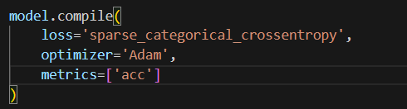
JENIS OPTIMASI
Pada project ini saya menggunakan optimasi adam, dikarenakan optimasi adam memiliki beberapa keunggulan yaitu
1.Mengatur learning rate secara otomatis untuk setiap parameter model.
2. Mengatasi masalah vanishing gradient.
3. Mempercepat konvergensi selama pelatihan model.

Slide 8
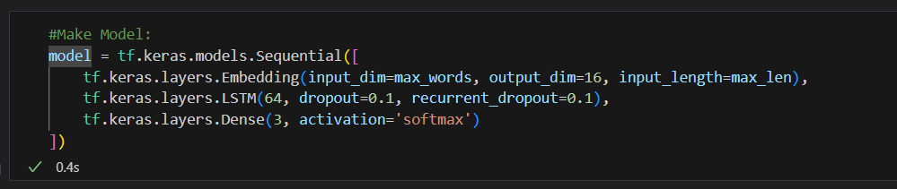
JENIS FUNGSI AKTIVASI YANG DIGUNAKAN
Disini saya menggunakan aktivasi Softmax.
Softmax digunakan dalam klasifikasi teks karena mengubah output model menjadi probabilitas yang dapat diinterpretasikan, memungkinkan pemilihan kelas yang paling mungkin.
Fungsi aktivasi ini cocok untuk tugas multiclass classification dan membantu menghasilkan gradien yang stabil selama pelatihan model, juga sering dikombinasikan dengan cross-entropy loss untuk mengukur ketepatan prediksi. Keseluruhannya, Softmax memungkinkan model untuk melakukan prediksi dengan probabilitas yang terukur dan menghasilkan hasil yang informatif dalam tugas klasifikasi teks.

Slide 9
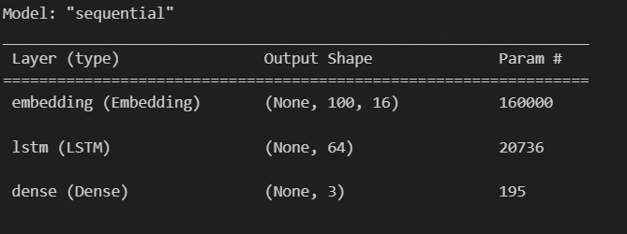
JUMLAH HIDDEN LAYER
Hidden layer adalah lapisan tersembunyi sangat penting bagi jaringan saraf untuk memecahkan masalah yang kompleks. Memungkinkan jaringan untuk melakukan ekstraksi fitur, yaitu proses mengidentifikasi dan memisahkan informasi relevan dari data masukan yang diperlukan untuk membuat prediksi atau keputusan.
Hidden layer :
Embedding(None, 100,16
lstm(None, 64)

Slide 10
JUMLAH TOTAL HIDDEN NODE PER LAYER
Jumlahnya yaitu :
16 + 64 =80
jadi total hidden layer adalah 80

Slide 11
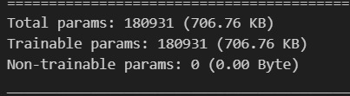
JUMLAH TOTAL BOBOT
(WEIGHT)
Jumlah total bobot dapat dilihat dari model summary. Berdasarkan dari model summary jumlah bobotnya sebesar 180931.

Slide 12
THANK YOU

